Slide 1

Linux系统
天津工业大学计算机科学与技术学院
张桂玲
Email:gui_ling_zhang@163.com
2022.9

Slide 2
第10（16）章 DHCP服务器
16.1 DHCP介绍
16.2 DHCP服务器的安装与启动管理
16.3 DHCP的配置
16.4 DHCP规划
16.5 DHCP客户端设置

Slide 3
16.1 DHCP介绍
16.1.1 DHCP协议
DHCP是Dynamic Host Configuration Protocol（动态主机分配协议）的缩写
DHCP它分为两部分：一个是服务器端﹐而另一个是客户端。DHCP服务器集中管理所有的IP网络设定数据，并负责处理客户端的DHCP要求；而客户端则会使用从服务器分配下来的IP环境数据，配置自己的网络参数。每个DHCP客户连接到DHCP服务器上时，服务器就会返回IP地址、网关和DNS服务器等信息给客户端 。让其以此配置自己的网络参数。DHCP通过“租约”的概念，有效且动态地分配客户端TCP/IP相关属性的设定
DHCP详尽的协议内容在RFC文档的RFC2131和RFC1541中有描述。

Slide 4
16.1 DHCP介绍
1．DHCP管理的两种基本数据
（1）地址池中的地址：是可以由DHCP动态分配的可用IP地址。
（2）租用地址：是DHCP已经从地址中分配出的地址。
下面是几个与此相关的基本概念。
①DHCP客户：是指通过DHCP服务器来获得网络配置参数的主机。
②DHCP服务器：是指提供网络配置参数给DHCP客户机的主机。
③DHCP中继代理：是指DHCP服务器和DHCP客户之间转发DHCP消息的主机或路由器。
④租用：是指DHCP客户从DHCP服务器上获得并临时占用该IP地址的过程。

Slide 5
16.1 DHCP介绍
2．DHCP提供两种IP分配方式
（1）自动分配（Automatic Allocation）：DHCP客户端第一次成功地从DHCP服务器端租用到IP地址之后就永远使用这个地址。
（2）动态分配（Dynamic Allocation）：当DHCP客户第一次从HDCP服务器端租用到IP地址之后并非永久使用该地址，只要租约到期客户端就得释放这个IP地址，以便给其他工作站使用。当然，客户端也可以延续租约或是租用其他的IP地址。
DHCP除了能动态地设定IP地址之外，还可以将一些IP保留下来给一些特殊用途的机器使用，也可以按照MAC地址来分配固定的IP地址，这样可以带来更大的设计空间。

Slide 6
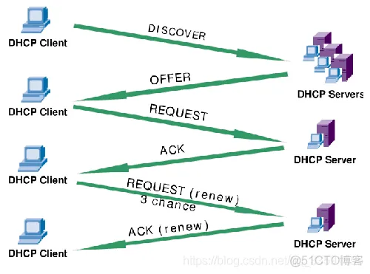
16.1 DHCP介绍
16.1.2 DHCP的工作过程
第一次登录时：当DHCP客户端发现本机上没有任何IP数据设定，它会向网络发出一个DHCPDISCOVER数据包。因为客户端还不知道自己属于哪一个网络，所以数据包的源地址标记为0.0.0.0，而目的地址则为255.255.255.255，然后再附上DHCPDISCOVER的信息，向网络进行广播。
预设的DHCPDISCOVER等待时间为1s，也就是当客户端将第一个DHCPDISCOVER数据包送出去之后，在1s之内没有得到响应的话，就会进行第二次DHCPDISCOVER广播。若一直得不到响应﹐客户端会有四次DHCPDISCOVER广播，除了第一次会等待1s之外，其余三次的等待时间分别是9s﹑13s﹑16s。如果都没有得到DHCP服务器的响应，客户端则会显示错误信息，宣告DHCPDISCOVER的失败
之后，基于使用者的选择，系统会继续在5min之后再重复一次DHCPDISCOVER的过程。

Slide 7
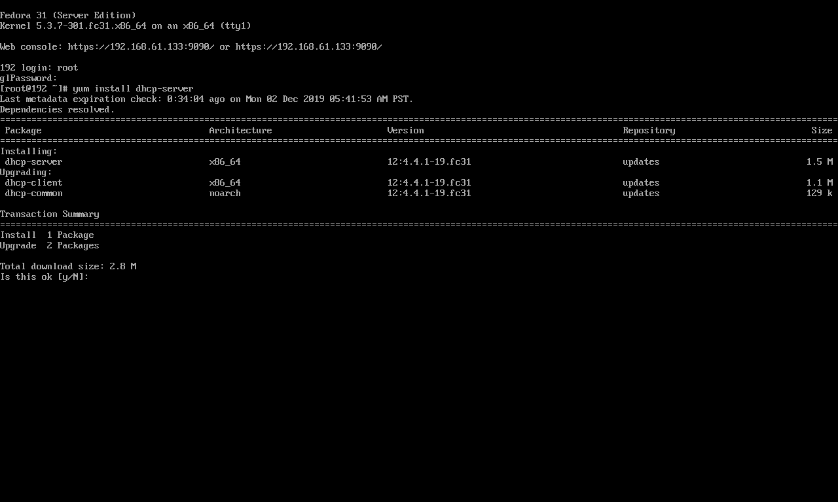
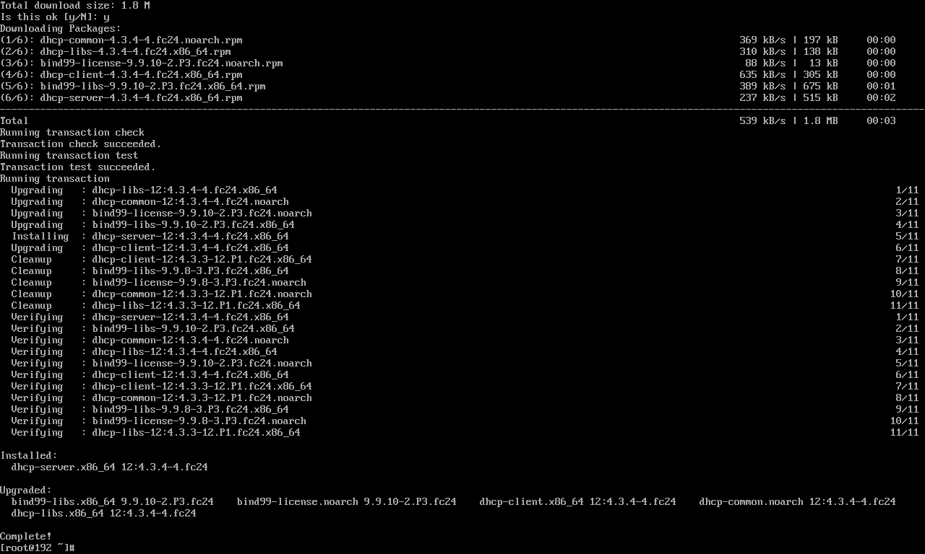
16.2 DHCP服务器的安装与启动管理
16.2.1 DHCP服务器软件安装
安装方法如下：
#yum install dhcp-server #红帽系统
#apt install isc-dhcp-server #ubuntu

Slide 8
16.2 DHCP服务器的安装与启动管理
16.2.2 启动管理
在红帽系统下的dhcp服务名为dhcpd.service和dhcpd6.service，这里，我们只关心IPv4的DHCP服务。
1．检查服务状态
systemctl status dhcpd.service #红帽系统
systemctl status isc-dhcp-server.service #ubuntu系统
2．启用服务或设为开机重启动
systemctl enable dhcpd.service #红帽系统
systemctl enable isc-dhcp-server.service #ubuntu
3．启动、关闭或重启动服务
systemctl start/stop/restart dhcpd.service #红帽系统
systemctl start/stop/restart isc-dhcp-server.service #ubuntu

Slide 9
16.3 DHCP的配置
16.3.1 配置文件
Fedora24中的dhcpd的配置文件是/etc/dhcpd/dhcpd.conf。默认情况下此文件不存在，或是一个只有注释内容的空文件，其内容为：
##DHCP Server Configuration file.
#see /usr/share/doc/dhcp-server/dhcpd.conf.example
#see dhcpd.conf(5) man page
事实上，当安装了 dhcp-server 后，系统就提供了一个配置模版文件/usr/share/doc/dhcp- server/dhcpd.conf.example。首次使用DHCP时，可将它复制成/etc/dhcpd/dhcpd.conf，然后再根据实际需要对其进行修改，现就其内容注释如下。

Slide 10
16.3 DHCP的配置
#dhcpd.conf
#Sample configuration file for ISC dhcpd
#option definitions common to all supported networks...
option domain-name "example.org"; #为DHCP客户设置DNS域
option domain-name-servers ns1.example.org, ns2.example.org; #为DHCP客户设置DNS服务器地址
default-lease-time 600; #为DHCP客户设置默认的地址租期
max-lease-time 7200; #为DHCP客户设置最长的地址租期
#ddns-update-style none; #配置DHCP-DNS 互动更新模式
#authoritative; #设置为权威或官方
log-facility local7; #定义日志记录位置
subnet 10.152.187.0 netmask 255.255.255.0 { #设置子网结构
}

Slide 11
16.3 DHCP的配置
#定义最基本子网
subnet 10.254.239.0 netmask 255.255.255.224 {
range 10.254.239.10 10.254.239.20; #地址范围
option routers rtr-239-0-1.example.org, rtr-239-0-2.example.org; #为客户端设置默认网关
}
#为BOOTP客户端定义动态子网（但不推荐）
subnet 10.254.239.32 netmask 255.255.255.224 {
range dynamic-bootp 10.254.239.40 10.254.239.60; #地址范围
option broadcast-address 10.254.239.31; #广播地址
option routers rtr-239-32-1.example.org; #默认网关
}

Slide 12
16.3 DHCP的配置
#定义一个内部子网
subnet 10.5.5.0 netmask 255.255.255.224 { #定义一个内部子网
range 10.5.5.26 10.5.5.30; #地址范围
option domain-name-servers ns1.internal.example.org; #DNS
option domain-name "internal.example.org";#所在域名
option routers 10.5.5.1; #路由器
option broadcast-address 10.5.5.31; #广播地址
default-lease-time 600; #默认地址租期
max-lease-time 7200; #最长地址租期
}

Slide 13
16.3 DHCP的配置
#定义有特殊设置的主机
#有特殊要求主机的特殊设置，应该写在host语句中，若没有指定地址的话将会自动分配
#但是特殊设置将来自本host定义
host passacaglia { #定义特殊设置的主机
hardware ethernet 0:0:c0:5d:bd:95; #客户的MAC地址
filename "vmunix.passacaglia";#指定客户端启动要载入的初始启动文件
server-name "toccata.fugue.com"; #服务器主机名
}
#定义固定IP的主机，具有固定地址的主机可以从BOOTP或DHCP启动
#但具有非固定地址的主机只能从DHCP启动，除非有某种特殊情况
host fantasia {
hardware ethernet 08:00:07:26:c0:a5; #客户端MAC
fixed-address fantasia.fugue.com; #对此MAC分配固定的IP地址
}

Slide 14
16.3 DHCP的配置
subnet 10.0.29.0 netmask 255.255.255.0 { #其他使用10.0.29/24者
option routers rtr-29.example.org;
}
pool { #地址池
allow members of "foo"; #允许foo类中成员
range 10.17.224.10 10.17.224.250;
}
pool { #地址池
deny members of "foo"; #拒绝foo类中成员
range 10.0.29.10 10.0.29.230;
}
}

Slide 15
16.3 DHCP的配置
16.3.2 配置文件中的定义、参数和选项及意义
1．定义
定义也叫声明，用于定义网络布局、提供给客户端的IP地址等，表16-1给出了常用的定义及其解释。
表16-1 常用的定义及其解释
定 义 | 功 能
shared-network 名称 { ... } | 定义超级作用域
subnet 网络号 netmask 子网掩码 { ... } | 定义作用域（或IP子网）
range 起始IP地址 终止IP地址 | 定义作用域（或IP子网）范围
host 主机名 { ... } | 定义特殊设置的主机
group { ... } | 定义一组参数
Pool { … } | 定义地址池

Slide 16
16.3 DHCP的配置
2．参数
参数是可选的或控制DHCP服务器行为的值，表16-2给出了常用的参数及其解释。
表16-2 常用的参数及其解释
参 数 | 功 能
ddns-update-style 类型 | 定义所支持的DNS动态更新类型（可选项有ad-hoc、interim和none），只用于全局
allow/ignore client-updates | 允许/忽略客户机更新DNS记录 只用于全局
default-lease-time 数字 | 指定默认的租约期限
max-lease-time 数字 | 指定最大租约期限
hardware 硬件类型 MAC地址 | 指定网卡接口类型和MAC地址
server-name 主机名 | 通知DHCP客户机服务器的主机名
fixed-address ip地址 | 分配给客户端一个固定的IP地址

Slide 17
16.3 DHCP的配置
3．选项
选项是用来配置DHCP客户端的可选参数，它们全部用option关键字作为开头，表16-3给出了常用的选项及解释。
表16-3 常用的选项及其解释
选 项 | 功 能
subnet-mask 子网掩码 | 为客户端指定子网掩码
domain-name “域名” | 为客户端指定域名
domain-name-server ip地址 | 为客户端指定DNS服务器的IP地址
host-name “主机名” | 为客户端指定主机名
routers ip地址 | 为客户端指定默认网关
broadcast-address 广播地址 | 为客户端指定广播地址
netbios-name-servers ip地址 | 为客户端指定WINS服务器的IP地址
netbios-node-type 节点类型 | 为客户端指定节点类型
ntp-server ip地址 | 为客户端指定网络时间服务器的IP地址
nis-servers ip地址 | 为客户端指定NIS域服务器的IP地址
nis-domain “名称” | 为客户端指定所属NIS域的名称
time-offset 偏移量 | 为客户端指定与格林尼治时间的偏移量或时区

Slide 18
16.4 DHCP规划
1．小型网络中DHCP的部署
在只有一个子网的小型网络中，可使用单一的DHCP服务器为网络中的主机提供服务，应考虑以下因素：
（1）网络中提供特殊服务（DNS、FTP）的服务器应该采用静态IP地址。
（2）不同的网络服务应该由不同的服务器承担，此方法可以做到在某个网络服务停止时其他的服务器仍然可以正常工作，以此来提高网络的可用性和安全性。

Slide 19
16.4 DHCP规划
2．在大型网络中部署DHCP
在大型网络中，由于主机数目较多、网络结构相对复杂、网络应用多、网络的安全性要求较高等原因，使得DHCP的部署更为复杂。在网络中物理子网划分的数量以及路由器的位置将对DHCP性能发挥的影响非常明显，因为广播包在物理子网之间的传输和对路由器的跨越是比较困难的。
在大型网络中通常会采用路由器将网络划分为多个物理子网，而路由器的主要功能就是屏蔽子网间的广播，减少网络带宽占用，提高网络性能。如果子网中没有一台DHCP服务器，那么每个子网中的主机将没有办法跨越子网来定位DHCP服务器，也就无法获得IP地址。要想解决这样的问题，可以有两种方法：
（1）为每一个子网配置一台DHCP服务器，可以有效地解决每个子网中的主机方便地获取IP地址，但是该方法的不足之处是网络管理将会有一定的麻烦。
（2）在每个子网中设定一个DHCP中继代理。网络中的主机将IP请求发送给中继代理，由中继代理向DHCP服务器发出请求，并将获得的IP地址返回DHCP客户机。

Slide 20
16.4 DHCP规划
16.4.2 设置DHCP中继
DHCP中继代理允许将无DHCP服务器子网内的DHCP客户机的DHCP请求转发给其他子网的一个或多个DHCP服务器。当某个DHCP客户机发出请求信息时，DHCP中继代理把该请求转发给DHCP中继代理启动时所设定的DHCP服务器，当DHCP服务器返回应答时，该应答被广播或单播给发出请求的客户机所在的网络。需要注意的是DHCP中继代理本身应该具有静态IP地址。
若要使用DHCP中继，需要安装DHCP中继及相关软件包。在红帽系列系统下，该软件包为dhcp-relay，在ubuntu下该软件包为isc-dhcp-relay，它们所对应的服务分别为dhcrelay. service和isc-dhcp-relay.service（isc-dhcp-relay6.service）。

Slide 21
16.5 DHCP客户端设置
16.5 DHCP客户端设置
在Linux系统中，网络配置可以理解为DHCP客户端设置。关于系统的网络配置，可通过图形界面方式和手工修改配置文件两种方式进行，具体参见第9章的网络设置部分。以下简单回顾一下。

Slide 22
9.3.4 网络接口配置（ifconfig）
ifconfig的功能是管理网络接口，用于查看、配置、启用或禁用网络接口，其用法为：
ifconfig [interface]
ifconfig interface [aftype] options | address …

Slide 23
9.3.4 网络接口配置（ifconfig）
ifconfig命令的主要参数
字 段 名 称 | 说 明
add addr/prefixlen | 设置网卡上的IPv6地址
[-]arp | 停用或应用ARP（地址解析协议）功能
del addr/prefixlen | 删除网卡上的IPv6地址
down | 关闭指定的网络接口
hw class address | 设置指定接口设备的MAC地址，目前支持的硬件类型有ether，ax25等
io_addr addr | 设置网卡的I/O地址
irq addr | 设置指定接口设备使用的中断行
media type | 设置网络设备所使用的介质
mem_start addr | 设置网卡在主存储器所占用的起始地址
metric N | 设置数据包转送的次数
mtu N | 设置网卡的最大传输单位
netmask addr | 设置接口的子网掩码
interface | 网络设备名，如eth0就表示本机的第一块网卡
tunnel aa.bb.cc.dd | IPv4和IPv6间的隧道通信地址
up | 激活指定的网络接口卡
[-]allmulti | 是否接收multicast的数据包，加负号-表示接收
[-]broadcast [addr] | 将送往指定地址的数据包视为广播数据包
[-]pointopoint [addr] | 启用点对点方式，和指定的地址建立直接连接
[-]promisc | 是否应用网卡上的promiscuous，加负号表示不应用

Slide 24
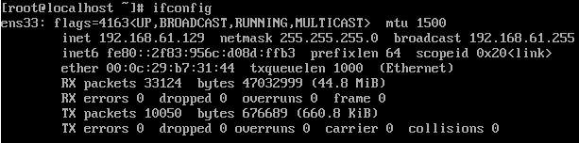
9.3.4 网络接口配置（ifconfig）
1．显示网卡的配置信息
#ifconfig #运行ifconfig显示所有网卡的配置信息
#ifconfig eth0 #显示指定网络接口eth0信息
#ifconfig eth0:1 #显示指定网络接口eth0:1信息

Slide 25
9.3.4 网络接口配置（ifconfig）
2．启动或停用网卡
若要停用某网卡，可以指定网卡名称，并使用“down”参数，要重新启动网卡，则需使用“up”参数。
#ifconfig eth0 down #停用eth0网卡
#ifconfig eth0 up #应用eth0网卡

Slide 26
9.3.4 网络接口配置（ifconfig）
3．设置网卡配置
（1）修改网卡设置
##把eth0网卡的IP地址和子网掩码分别改变为202.196.233.5和255.255.255.0。
#ifconfig eth0 202.196.233.5 netmask 255.255.255.0
（2）在指定网卡上增加一个IP地址
##在指定网卡eth0上增加一个地址202.196.235.0网络掩码为255.255.255.0
#ifconfig eth0:1 202.196.235.0 up
##在指定网卡eth0上增加一个网络为地址202.196.238.0，网络掩码长度为26位的网络
#ifconfig eth0:2 202.196.238.0/26 up

Slide 27
给一个参考网址，仅供参考：
https://blog.csdn.net/weixin_43997530/article/details/102920642

